Slide 1

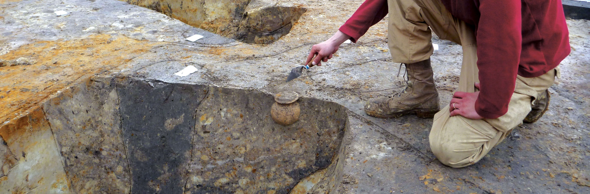
De KNA Leidraad Verkennend Onderzoek
Bijdrage NBV Themadag | 11 maart 2026

Slide 2
In het kort: de SIKB en de KNA
SIKB ontwikkelt en beheert normen en protocollen op het gebied van archeologie, bodembeheer en bodembescherming t.b.v. kwaliteitsborging
BRL SIKB 4000 Archeologie en certificeringsstelsel
Kwaliteitsnorm Nederlandse Archeologie (KNA)
KNA Leidraden met best practices, niet bindend voorgeschreven

Slide 4
Welke KNA Leidraden hebben we al?
T.b.v. veldmethoden en technieken
T.b.v. thematisch vraaggestuurd onderzoek
T.b.v. specialistisch onderzoek
KNA Leidraad Karterend Booronderzoek (IVO-O)
KNA Leidraad Proefsleuvenonderzoek (IVO-P)
Straks: KNA Leidraad Verkennend Onderzoek (IVO-O)

Slide 5
Waarom voor verkennend onderzoek?
De eerste veldtoets na opstellen van een archeologisch verwachtingsmodel (meestal o.b.v. een bureauonderzoek)
Gericht op het vaststellen van de aard en genese van de bodemopbouw, alsook de mate van intactheid
Zoeken naar landschappelijk potentieel voor activiteiten in het verleden, niet naar de weerslag van die activiteiten zelf
Focus op landschap betekent andere actoren
Prospicere is vooruitkijken!

